Slide 1




软件工程过程

Slide 2
本章主要知识点
配置管理的概念
相关术语
流与模式

Slide 3
一、软件配置管理的概念
1.定义：
软件配置管理是一个辅助性的软件生命周期过程，对软件项目进行版本控制、变更管理等活动，能够记录软件任一时刻的状态并支持回溯。
软件配置管理的目的，是通过将错误减少到最低来实现生产力的最大程度提高。

Slide 4
比喻之一
保险柜

Slide 5
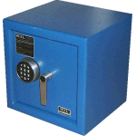
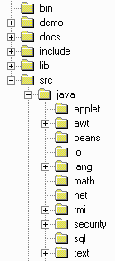
软件资源的保险箱
通用的资源存放库
  不同类型的物品
  随项目增长而扩大
  控制访问
配置管理术语
  存储库（Repository）

Slide 6
比喻之二
影集

Slide 7
影集的作用
你在生命过程中，会不断拍摄一些照片
每一张照片记录了你在该时刻的状态
你用影集来排放和组织这些照片，形成有关你的一个历史
配置管理在为软件项目
做着同样的事情

Slide 8











散乱的照片

Slide 9






整理好的影集
Tower Clock 1885
Marty & Doc 1885
Marty & Doc 1955
Time Machine 1985
Tower Clock 1955
Time Machine 2015
Not Marty & Doc
Marty & Doc 1985

Slide 10
软件也有历史
软件也象其它事物一样，随时间的前进而改变
配置管理记录了：
  改变了什么
  谁改的
  什么时候改的
与变更管理系统结合，还能记录：
  为什么改的
配置管理系统与变更管理系统一起，帮助开发人员获得软件项目的“照片”，并组织成“影集”

Slide 11
2.软件配置管理
仅有文件历史是不够的
  一个软件项目往往对应着成百上千的源文件
  配置管理需要提供很好的工作区管理能力
保留文件历史当然好，但还不够
  配置管理系统应该能够重现整个软件系统在某一历史时刻的构造
版本不仅仅包括文件版本
  还包括基线
  相关的变更

Slide 12
返回软件项目的历史中
访问软件系统的最新代码
访问为不同平台开发的系统的最新代码、或为某个客户做的定制系统的最新代码
访问6个月前、12个月前、5年之前（或更早）发布的系统的完整代码
访问2年前发布的系统的代码，以及之后为该发布版本做的所有（不含新功能的）补丁版代码

Slide 13

软件项目的时间机器
获得系统的最新配置
获得系统在历史某一时刻的配置
组合出任意时刻、任意状态的系统配置
在新团队中自动修复缺陷

Slide 14
比喻之四
很多作者合作写的书

Slide 15

很多作者一起写一本书
每个作者都不知道另外的作者改了哪些内容
这书只有一份拷贝供大家修改
这书有很多拷贝供大家修改
几个作者对同一个地方做了不同的修改

Slide 16
并发开发项目
就象一本由很多作者编写的书
  开发人员不停的生成新文件和目录
  开发人员对已有文件进行修改
  开发人员需要在相同的时刻从不同的地方访问同一个文件
  开发人员需要将自己的工作与其他人的工作集成起来
在配置管理中，我们称这种工作模式为并发开发

Slide 17
软件开发需要团队合作
对于项目的同一个局部，开发人员可以
  即同时工作
  又互不干扰
对于系统的多个版本
  以核心配置为基础
  并行的开发路径
  合并各方的结果
异地合作

Slide 18
3. 配置管理的作用
用于管理不断发展的软件项目或产品
项目管理的重要辅助机制
  减少人为错误
  提高开发效率
  保护项目资源
一种技术和策略相结合的管理手段
  明确的过程和标准
  高效实用的工具

Slide 19
4. 敏捷开发中的配置管理
敏捷开发对配置管理的更高要求（More Interactions，More Collaboration，Responding to More change）
  更协同的团队配置管理
    更高的团队沟通效率。项目以及团队的组织架构、角色都应该与配置管理环节相关联。工具应该将项目、团队信息纳入管理环节。
  更协同的并行开发
    并行开发中需要更多的协同能力，跨各个并行开发的信息应该是清晰的，可以灵活被传递的。
Notes:
Individuals and interactions over processes and tools
(人和交互重于过程和工具 )
Working software over comprehensive documentation
(可以工作的软件重于面面俱到的文档)
Customer collaboration over contract negotiation
(客户合作重于合同谈判)
Responding to change over following a plan
(拥抱变化胜于遵循计划 )

Slide 20
4. 敏捷开发中的配置管理
  完全基于任务的配置管理
    配置管理应该以任务和变更为驱动，版本变化的目的与意义是任务和变更。同时，任务和变更会提高沟通效率、个人工作效率，提高变更响应速度。
  开发过程与配置管理的紧密结合
    配置管理中的开发过程与工具的紧密结合，过程控制的自动化提高团队协作效率，减少过重的流程要求，提高敏捷化。
  更高效的工作区模式
    需要更高效的工作区开发模式，团队/个人的变化通知可以及时了解，主动性的接受与拒绝。
Notes:
Individuals and interactions over processes and tools
(人和交互重于过程和工具 )
Working software over comprehensive documentation
(可以工作的软件重于面面俱到的文档)
Customer collaboration over contract negotiation
(客户合作重于合同谈判)
Responding to change over following a plan
(拥抱变化胜于遵循计划 )

Slide 21
5. 发展历史
70 年代初期美国加州大学 Santa Barbara 分校的 Leon Presser 教授首次提出软件配置管理的概念
  起始于硬件配置管理理论
  论文《 Change and Configuration Control 》
1975年成立 SoftTool 公司，推出业界第一个商业配置管理工具CCC
70年代中，UNIX平台出现了几种版本控制工具
  SCCS(Source Code Control System)
  RCS(Revision Control System)
Notes:
Speaker Support Notes
40:15
飞机、汽车大型硬件管理，应为有上万个零件
Softtool公司CCC

Slide 22
现在常用的软件配置管理工具
  IBM Rational ClearCase，CA CCC/Havest
  Merant PVCS
  Microsoft VSS，CVS
ClearCase前身是SCCS，CVS前身是RCS
常用的开源免费的软件配置管理工具有：SVN、GIT、CVS等

Slide 23
本章主要知识点
配置管理的概念
相关术语
流与模式

Slide 24
二、 相关概念术语
  1. 项目存储库
  2. 项目区域和团队区域
  3. 流与组件
  4. 存储库工作空间与本地工作空间
  5. 变更集
  6. 基线与快照
  7. 主线与支线
  8. 版本与版本控制
  9. 冲突与解决

Slide 25
1. 项目存储库
项目存储库（Project Repository）
  存放所有项目所有资源的中心数据库
    文件及版本
    目录
    文档
    变更记录
    ……
Application Server
RTC存储库
项目
项目
RDBMS

Slide 26
存储库的数据结构
  文件系统
    依赖于特定操作系统，随着项目规模的扩大效率降低
  文件系统+关系型数据库
    性能问题，维护问题
  关系型数据库：
    扩展性
    稳定性
    可维护性

Slide 27
2. 项目区域和团队区域
项目区域（Project Area）
  一个项目的最顶层的组织，包含了相关的项目团队、资产、流程等诸多内容
  不同的项目区域用于开发不同的软件产品
  存储库中可以存放多个项目区域，项目区域包含了一个或者多个团队区域
项目区域描述了项目组织架构

Slide 28
团队区域（Group Area）
  项目中的不同开发团队和组织独立拥有的区域，包含了这些团队各自拥有的团队成员、角色划分、工作流程和相应资产。
团队区域确定了项目中团队的组织架构

Slide 29
3. 流与组件
流（Stream）
  流是一个共享的开发区域，对应于某个开发团队；
  一个团队区域可以拥有一个或者多个流，是并行开发的具体体现，代表着不同的开发目标和路径；
  每条流关联着一个或多个组件
先进的流模式可以实现高效的并行开发

Slide 30
流与并行开发的关系
初始系统
1.0版
1.1版
1.2版
2.0版
2.1版
2.0 SP1
时间

Slide 31


流模式举例：单一产品线的开发和维护
Project Area
3.0版本的开发团队（基于2.0）
开发团队
开发流
产品流
（测试流）
Release2.0
开发和维护基线
维护团队
维护流
2.0版本的维护团队

Slide 32
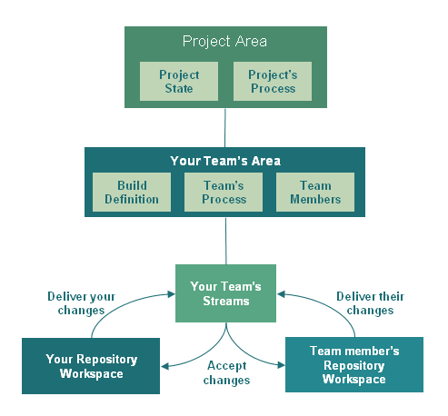
项目区域、团队区域与流的逻辑关系
项目区域、团队区域以及流之间是一对多的关系，架构的安排取决于项目情况

Slide 33
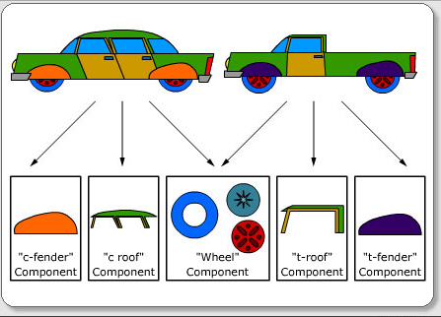
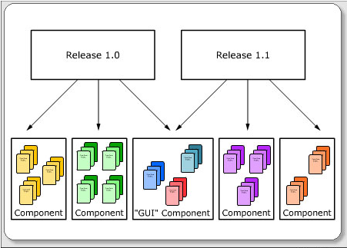
组件（Component）
  一组相关文件或目录的集合
  能够减少软件的复杂性，有利于共享和重用
Notes:
The system needs to be able to organize artifacts into versioned components. Using component-based architectures is a best practice that isn’t limited to only software configuration management. Developing component based architectures reduces complexity – it allows you to build code modularly so that if you need to re-engineer portions of your system you can work only on those portions, rather than re-engineering the entire system. It also promotes sharing and reuse of code amongst team members – team member needn’t “reinvent the wheel” if there is already an existing component whose code contains functionality that they need.
Using components in SCM allows helps to unite the logical design to the physical implementation – you can group artifacts into components based on your proposed architecture. It also provides a way to create and use baselines.

Slide 34
组件在软件配置管理中的作用
  组件可以用来组织和管理企业的软件资产
  可以服务于若干个软件项目，或者一个软件产品中的若干个模块
  每个组件都能够进行独立开发和分开部署，便于软件团队分工协作
  组件可以由“基线”标识其变更历史，便于区别和利用。
组件是软件配置管理中支持复用的基石，可以大大提高敏捷团队开发效率。

Slide 35
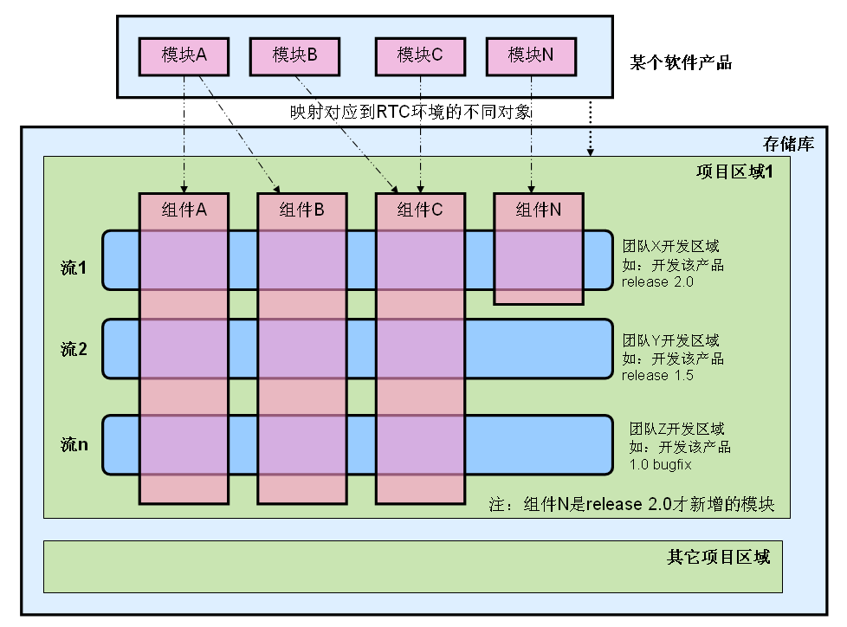
组件与流的关系

Slide 36
4. 存储库工作空间与本地工作空间
开发人员需要将组件从存储库中取出来，放到自己的工作空间中才能进行编辑。
工作空间（Workspace）又称为“砂盒”（ Sandbox）
  隔离开发人员之间的干扰，使独立进行开发工作
  科学高效的管理开发者的任务
  是个人工作成果提交的基础环境，也是个人自由工作的环境

Slide 37
存储库工作空间（Repository Workspace）
  存储在服务器上
  其中组件需要被下载到本地工作空间才能进行编辑
本地工作空间（Local Workspace）
  团队成员个人工作PC中的本地目录

Slide 38
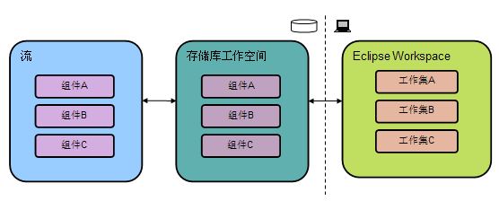
存储库工作空间与本地工作空间示意图：

Slide 39
存储库和本地工作空间之间的联系与区别
存储库工作空间
  驻留在服务器端
  将组件以基线的方式来管理，可以选择性的装入
本地工作空间
  驻留在用户工作台，是实际的工作区域，也是存储库和外部进行数据交换的唯一通道
  必须拷贝特定的组件版本进行编辑

Slide 40
Repository Workspace
Local
Workspace
Component
Folder
Folder
File
File
Folder
check-out
Folder
File
File
File
File
Folder
check-in
Folder
File
File
File
File
Component
Folder
Folder
Notes:
Essentials of IBM Rational Team Concert Instructor Notes
It is very important to understand the difference between repository workspaces and local workspaces. Repository workspaces live on the Jazz server, and allow you to check in versions of your work without having to share them with the entire team. Local workspaces are your own work areas, and are realized in the file system on your local machine. You can see and manipulate the individual files within your local workspace.

Slide 41
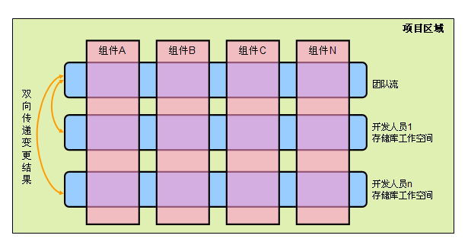
存储库工作空间与组件、流之间的映射关系
  每个团队成员有自己的存储库工作空间，其默认流向目标（flow target）就是团队流。
  每位团队成员的变更结果提交、合并，最终在流中形成了团队开发结果。

Slide 42
5. 变更集
变更集（Change Set）
  变更集包含了对文件或目录个体内容的变更（例如删除、修改、转移等操作）
  一个小的变更集可能只修改了一个文件的某几行；一个大的变更集则可能包含对多个文件的大量变更

Slide 43
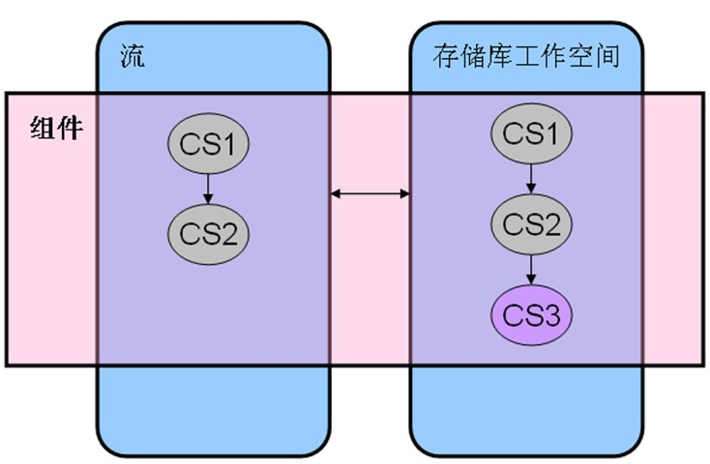
1）初始目标流中已经存在某组件及变更集CS1和CS2
2）开发人员创建了存储库工作空间并从该流上复制了该组件及其变更集CS1和CS2
3）开发过程中，修改形成了变更集CS3，此时该新变更并没有直接反映到目标流中的组件上
4）将CS3交付到流上，两个区域的内容就会完全相同。

Slide 44
变更集示例
变更请求
ID Type Priority Owner
19 RFE P2 Tom
23 Defect P2 Jerry
35 Defect P1 Mike
代码变更集
Update client/mysqlclient.dsp
Create libmysql/ctype-latin1_de.c
Update libmysql/ctype_autoconf.c
Update libmysql/libmysql.dsp
Create strings/ctype-latin1_de.c
Update strings/ctype_autoconf.c
Update strings/noMASM/strings.dsp
Update strings/strings.dsp

Slide 45
变更集将作为一个不可分割的原子单元被应用到存储库工作空间或流中，开发团队即是通过变更集在流和存储库工作空间之间，或者流与其他流之间的复制实现共享开发。
变更集不仅记录修改或增加了哪些源文件，还说明了变更的原因。一个组件的变更历史是由一系列按发生时间顺序排列的变更集构成的，变更集之间有依赖性。
在软件配置管理中，尤其是敏捷开发方法中，这种面向变更集的变更方法大大地简化了开发工作。

Slide 46
6. 基线与快照
基线（Baselines）
  基线就是组件的“版本”，代表的是某时某处某组件的状态
  一条基线由一个或多个变更集（CS）构成
组件
时间轴
CS1
基线A
2011/01/01
CS2
CS3
基线B
2011/03/01
CS4
CS…

Slide 47
基线的作用：
  组件回滚、基线比较、基线传递等
组件
时间轴
CS1
基线A
2011/01/01
CS2
回滚
回退
CS3
基线B
2011/03/01
CS4
CS…
基线差异：
CS3
CS4
Update a.Java
Create b.java
…
Update d.Java
Create e.java
…

Slide 48
快照（Snapshots）
  快照代表整个流的配置基线，可以是包含多个组件基线的组合基线
快照的作用
  可以通过快照来重建和更新工作空间
  可以通过基线替换来更新流内的组件配置
  也可以进行快照比较

Slide 49
每个component包含多个历史基线
Snapshot是可以包含多个 baselines的“组合基线”
Stream包含多个 components
May 1
May 1
May 3
May 5
May 7
May 9
SSMay 13
May 13
May 14
May 14

Slide 50
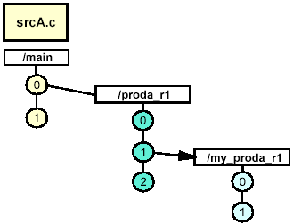
7. 主线与支线
主线（Mainline）
  通往最终产品的开发线
支线（Branch）
  从主线分离出的独立开发线

Slide 51
软件开发往往有支线
64位版
Android版
Win7版
初始系统
Windows版
32位版
XP版
ios版

Slide 52
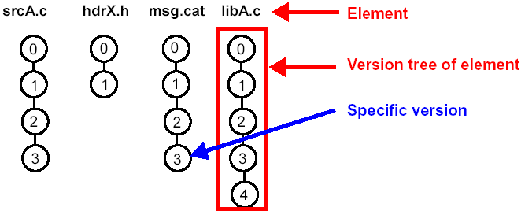
8. 版本与版本控制
版本（Version）
  软件中每一个文件、文档等元素都有特定的版本

Slide 53
Hello.c
版本控制（Version Control）
  保存软件资源的所有变更
  将所有与变更相关的信息存储成历史
  改了什么
  谁改的
  什么时候改的
  为什么改
  提供获取任意历史版本的便利途径
1.0
2.0
2.1
2.2
3.0
4.0

Slide 54
9. 冲突与解决
冲突与解决（Conflicts & Resolutions）
  不同用户在某一文件的同一个版本（祖先版本）上，分别进行了若干次的修改，新产生的两个文件版本即为冲突的文件版本，称为文件冲突
  冲突一般要靠手动解决

Slide 55
本章主要知识点
配置管理的概念
相关术语
流与模式

Slide 56
三、流与模式
采取正确先进的流模式可以实现高效的团队并行开发
集成流与开发流
  一个软件项目一般要包含一个集成流（团队流）和多条开发流（隔离流）
  开发流允许每个开发人员在自己的空间独立的完成一组工作
  集成流是一个软件项目中最重要的共享流，既是所有开发流汇聚的终点，也是其创建的源点

Slide 57
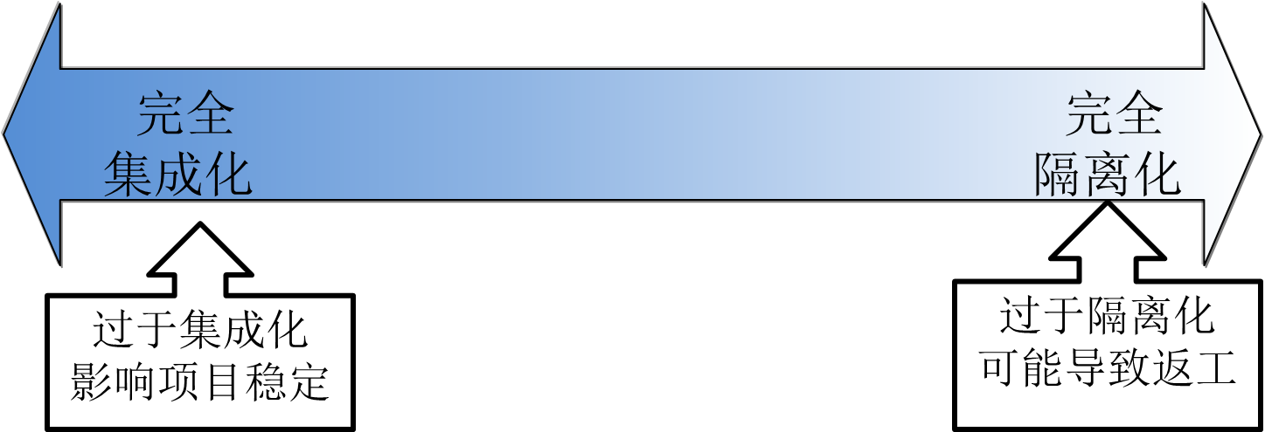
集成与隔离
  所谓“隔离”是指开发人员在稳定的个人空间工作，不会被其他开发人员的变化所干扰
  最终工作完成后仍要与项目的其他部分进行集成
  隔离和集成之间的平衡是开发策略的成败关键

Slide 58
流模式的功能
  定义了开发人员加入项目时的工作层次
  标识流中
    哪些开发人员将提交完成的工作
    哪些已提交的工作将整合到基线中
    哪些开发人员将重建开发流；
  管理项目集成和隔离的数目

Slide 59
流模式的常见类型
  私有流模式
  特征流模式
  主线流模式
  单一流模式

Slide 60
1.私有流模式
绝大多数流是个人开发流，每个人的工作相互隔离，整个项目的集成工作最少时只有一次。
完全
集成化
完全
隔离化
私有
流模式

Slide 61
私有流模式示意图
集成流
开发流1
Dev1_BL1
Int_BL1
开发流2
Int_BL2
Dev2_BL1

Slide 62
私有流模式的特点
  ClearCase工具中默认的模式
  每个开发人员都工作在彼此独立的私有流上，共享唯一的集成流
  每人在提交工作结果前必须先整合好，保证集成流的正确性

Slide 63
私有流模式的应用场景
  可采用平行开发模式
  开发人员需要隔离式开发
  一个中小型项目以及一个中小型开发团队
私有流模式的缺点
  修改后不能快速的共享

Slide 64
2.特征流模式
将软件团队分成几个小组，每个小组分别开发软件的某个特性，开发流在小组级别上是彼此隔离的
完全
集成化
完全
隔离化
特征
流模式

Slide 65
特征流模式示意图
集成流
特征流
开发流1
Dev1_BL1
Int_BL1
Feat_BL1
开发流2
Int_BL2
Feat_BL2
Dev2_BL1

Slide 66
特征流模式示例
Permissions
Kim
R2.0
Per_BL1
Kim_BL1
R2.0 Int_BL1
Alex
Alex_BL1
Per_BL2

Slide 67
特征流模式的特点
  团队又划分了几个小组，在集成流和个人开发流之间设置了特征流
  集成流是小组间共享的，特征流是开发人员之间共享的

Slide 68
特征流模式的应用场景
  一个开发团队可以分成若干小组并能够独立开发同一软件的不同特征
  已经有了一个发布产品，只是进行缺陷修复或者少量功能扩展的维护工作
  需要一个中间流来隔离一个特定的任务/活动
特征流模式的缺点
  集成工作变得复杂

Slide 69
3.主线流模式
在项目、小组和开发人员三个层次设置多个流以分隔不同的任务，整个项目的集成次数减少到最小
能够降低项目的复杂性
完全
集成化
完全
隔离化
主线
流模式

Slide 70
主线流模式示意图
主线集成流
发行版1.1
R1.0_Final
R1.1_BL1
R1.1_BL2
R1.1_Final
R1.1_BL3

Slide 71
主线流模式的特点
  有一个主项目流，作为多个子项目集成和分发的汇集点，不允许任何开发工作直接进行在主项目流上
  主线流模式会产生多个分支，然后每个分支独立的进行开发工作。

Slide 72
主线流模式的应用场景
  有多个同时进行的项目，或者软件有多个同时进展的发行版本
  项目很大
  把多个项目退回为一个共同的项目以避免开发流层叠

Slide 73
示例：没有主线流
发行版1.0
发行版1.1
R1.0_Final
R1.1_BL1
R1.1_BL2
发行版2.0
R2.0_BL1
R1.1_Final
发行版n
R2.0_Final
Rn_BL1

Slide 74
示例：有主线流
主线
发行版1.1
R1.0_Final
R1.1_BL1
发行版2.0
R1.1_Final
R1.1_BL2
R2.0_BL1
R1.1_BL3
R2.0_Final
R2.0_BL2

Slide 75
4.单一流模式
团队成员集中在一个集成流上进行开发，隔离性降到最低，集成活动频繁
完全
集成化
完全
隔离化
单一
流模式

Slide 76
单一流模式示意图
集成流
开发人员2
开发人员1
BL1
开发人员3
BL2

Slide 77
单一流模式的特点
  连续的开发环境
  只有一个集成流，开发人员直接在集成流上检入/检出，简化了开发流程，但是集成工作被最大化了
  变更结果可以时刻集成到流中，因此不需要额外的递交成果和重建基线工作

Slide 78
单一流模式的应用场景
  小型团队并且开发人员聚集在一起工作，相隔很近
  需要一个连续的开发环境
  项目需要工作在不能合并内容的文件类型上，例如Rose创建的模型图、PPT文件、二进制文件、Oracle表单等
  需要最小化隔离，最大化集成的开发模式
  团队拥有并控制所有的源代码并且几乎不需要共享

Slide 79
单一流模式的缺点
  开发人员同时共享文件受限
  开发人员在检入文件之前必须对代码检查工作承担完全责任
  开发人员不能提交一个对其他成员不可见的中间版本文件
  开发人员的工作空间没有完全隔离
  一个开发人员的变更结果可能会与其他开发人员的变更结果不兼容，导致程序构建了不稳定的代码
  如果开发人员没有及时检入文件，会造成工作延迟

Slide 80
本章小结
配置管理的概念
相关术语
  项目存储库 、项目区域和团队区域 、流与组件、
  存储库工作空间与本地工作空间 、变更集、基线与快照、
  主线与支线 、版本与版本控制、冲突与解决
流与模式
流模式的常见类型及特点

